Slide 1
第五次全国经济普查综合试点培训
个体经营户抽样
调查方案说明
国务院第五次全国经济普查领导小组办公室

Slide 2
个体经营户抽样调查方案说明
第一部分 抽样调查方案
第二部分 表式相关内容
第三部分 其他注意事项

Slide 3
第一部分
抽样调查方案

Slide 4
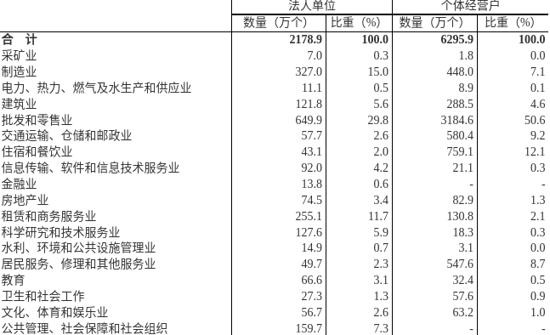
调查目的：
以省（区、市）为总体，划分为5个专业（工业、建筑业、批发和零售业、住宿和餐饮业、服务业），要求在95%置信度下，经济指标的相对标准误控制在5%以内，分别抽取一定数量的个体经营户作为样本，用于推算各省个体经营户主要经济指标总量数据和全国分主要行业门类经济指标总量数据，同时兼顾推算各省分专业个体经营户主要经济指标总量数据的需要。

Slide 5
总体单位：
所有从事第二产业和第三产业生产经营活动的个体经营户，包括个体工商户和其他个体经营户。
（一）个体工商户：依照《中华人民共和国市场主体登记管理条例》《促进个体工商户发展条例》登记的；
（二）其他个体经营户：未登记，但是有相对固定场所，且一年内累计经营三个月以上的家庭和个人。
不包括在总体范围的：比如，个人出租自有房屋；无固定场所的摊贩；学生小饭桌；无医疗机构执业许可证的个体医生；个人名义的保姆、家教、保安；偶尔单独从事建筑活动的水电工、木工等；在家承接对产品的简单加工或者包装。

Slide 6
总体单位：
（二）其他个体经营户：未登记，但是有相对固定场所，且一年内累计经营三个月以上的家庭和个人。
不包括：个人出租自有房屋；无固定场所的摊贩；学生小饭桌；无医疗机构执业许可证的个体医生；个人名义的保姆、家教、保安；偶尔单独从事建筑活动的水电工、木工等；在家承接对产品的简单加工或者包装。

Slide 7
总体单位划分：
（一）全面调查层：1.登记为一般纳税人的个体经营户；2.单位清查中“从业人员期末人数”（具体阈值根据单位清查结果来确定）或者“预计今年营业收入”等指标达到一定规模的个体经营户；3.限额以上批零住餐业个体经营户。
（二）抽样调查层：除全面调查层的个体经营户。
专业 | 判定条件 | 判定流程
工业 | 从业人员期末人数达到一定阈值 | 工业司设定，数管中心在清查数据作标记
建筑业 | 从业人员期末人数达到一定阈值 | 投资司设定，数管中心在清查数据作标记
批发和零售业 | 从业人员期末人数达到一定阈值+预计今年营业收入所选+限额以上个体经营户 | 贸经司设定，数管中心在清查数据作标记
住宿和餐饮业 |  | 贸经司设定，数管中心在清查数据作标记
服务业 | 预计今年营业收入所选 | 服务业调查中心设定，数管中心在清查数据作标记

Slide 8
总体单位划分：
可能存在的疑问：
1.全面调查层个体经营户在登记的时候达不到阈值，如从业人员期末人数比清查时减少：作为全面调查层，指标按照实际情况登记。
2.全面调查层个体经营户搬迁：按照搬迁后实际经营地登记，如果出现搬迁后找不到等情况，如实填写。
3.对于“一年内累计经营三个月以上”的其他个体经营户：“以上”包含本数；如果经营时间不连续，三个月是否等同于九十日。
4.对于个体工商户，不需要满足累计经营三个月以上的条件：只要是个体工商户，就属于调查对象，避免遗漏统计。

Slide 9
抽样方法：
（一）全面调查层：对“全面调查层”个体经营户进行全面调查。
划分全面调查层的意义：没有抽样误差，全面掌握全面调查层的情况，提高总体估计精度。
（二）抽样调查层：
1.把“抽样调查层”个体经营户分为5个专业（工业、建筑业、批发和零售业、住宿和餐饮业、服务业）。
2.各专业中，每个县（正式方案是地市）按照与普查小区单位数规模成比例的PPS系统抽样方法抽取部分普查小区，再对其中本专业所有个体经营户进行调查。
按照专业抽样的优势：抽选出的样本更加具有代表性。

Slide 10
普查小区 | 单位数 | 单位数区间 | 入样概率
1 | 220 | 1~220 | 220/400
2 | 252 | 221~472 | 252/400
3 | 261 | 473~733 | 261/400
4 | 240 | 734~973 | 240/400
5 | 434 | 974~1407 | 434/400
6 | 220 | 1408~1627 | 220/400
7 | 146 | 1628~1773 | 146/400
… | … | … | …/400
… | 20 | 1881~1900 | 20/400
… | … | … | …/400
最后一个 | 10 | 1991~2000 | 10/400
抽样方法：入样概率的理解。
在PPS系统抽样中，
如果在总体等于2000中
抽选5个样本普查小区，
所有小区按照单位数规模
形成一个区间，第1个样本单位
在2000/5=400内随机产生，
每隔2000/5=400
选取1个样本单位，则
入样概率=自身规模/400，单位数越多的普查小区越容易被选中。

Slide 11
抽样方法：PPS系统抽样方法演示。
普查小区5必被选中，即便上一个点取值是973，973+400=1373，仍然无法跨越普查小区5。稍后举例说明对入样概率大于1的理解。
普查小区 | 单位数 | 单位数区间 | 入样概率 | 样本量为5，间距k=2000/5=400，r在[1,k]随机取值，假如r=300
1 | 220 | 1~220 | 220/400
2 | 252 | 221~472 | 252/400 | r=300，第1个样本普查小区
3 | 261 | 473~733 | 261/400 | r+k=300+400=700，第2个样本普查小区
4 | 240 | 734~973 | 240/400
5 | 434 | 974~1407 | 434/400 | r+2k=300+2*400=1100，第3个样本普查小区
6 | 220 | 1408~1627 | 220/400 | r+3k=300+3*400=1500，第4个样本普查小区
7 | 146 | 1628~1773 | 146/400
… | … | … | …
… | 20 | 1881~1900 | 20/400 | r+4k=300+4*400=1900，第5个样本普查小区
… | … | … | …
最后一个 | 10 | 1991~2000 | 10/400

Slide 12
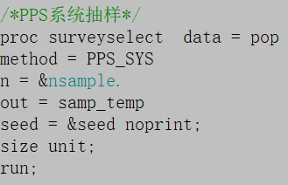
抽样方法：
可能存在的疑问：
1.普查小区个体经营户过多导致入样概率过大，将会带来调查工作量过大的问题，为了避免出现这种问题，应当合理划分普查小区。
2.如何确定普查小区划分是否过大：参考四经普，平均每个样本普查小区包含240户个体经营户。
3.抽样程序实现方式：集中办指导公司。

Slide 13
样本量的确定：
（一）按照各专业分别计算所需样本量。
（二）各县（正式方案是地市）抽选2%的普查小区。
1.测算（测算时按照地市）方式：按照五经普的抽样方法，对部分省四经普单位清查数据在各地市向上取整抽选2%的普查小区作为样本，匹配得到的各专业“抽样调查层”个体经营户单位数和四经普基本一致。
2.经过测算（测算时按照地市），按照地市抽选，有利于确保样本代表性、均衡工作量和进行样本结构权数调整（普查小区更多的地市抽选更多的样本普查小区；各专业样本普查小区更加符合本地市实际情况）。

Slide 14
权数调整：
普查登记后，对各专业进行权数调整。权数调整最终目的是使样本还原到总体。权数调整要实现两个目标，一是样本单位权数之和等于总体规模；二是通过权数调整，使得样本结构与总体结构吻合。抽样调查不是预测，要反映总体（单位清查）的情况。
（一）权数的意义和作用。
等于入样概率的倒数。总体100个单位，采用简单随机抽样选取5个样本单位。
样本单位 | 入样概率 | 权数 | 指标数值 | 估计量
1 | 1/20 | 20 | 101 | 101*20
2 | 1/20 | 20 | 102 | 102*20
3 | 1/20 | 20 | 103 | 103*20
4 | 1/20 | 20 | 104 | 104*20
5 | 1/20 | 20 | 105 | 105*20
合计 | 总体总量=101*20+102*20+103*20+104*20+105*20=10300

Slide 15
权数调整：
对各专业分别进行样本权数调整。
（二）设计权数。
各专业的同一样本普查小区内的每个个体经营户具有相同的设计权数，等于普查小区入选样本概率的倒数（x的倒数=1/x,x≠0）。
在PPS系统抽样中，抽选n个样本普查小区，对于其中一个普查小区：
入样概率=n*普查小区本专业单位数/地市本专业单位数，
对入样概率求倒数，得到
设计权数=地市本专业单位数/(n*普查小区本专业单位数)
用同样的例子展示设计权数如下表所示：

Slide 16
权数调整：
对各专业分别进行样本权数调整。
（二）设计权数。
普查小区 | 单位数 | 累计单位数 | 入样概率 | 设计权数 | 入样
1 | 220 | 1~220 | 220/400 | 400/220
2 | 252 | 221~472 | 252/400 | 400/252 | √
3 | 261 | 473~733 | 261/400 | 400/261 | √
4 | 240 | 734~973 | 240/400 | 400/240
5 | 434 | 974~1407 | 434/400 | 400/434 | √
6 | 220 | 1408~1627 | 220/400 | 400/220 | √
7 | 146 | 1628~1773 | 146/400 | 400/146
… | … | … | …/400 | 400/…
… | 20 | 1881~1900 | 20/400 | 400/20 | √
… | … | … | …/400 | 400/…
最后一个 | 10 | 1991~2000 | 10/400 | 400/10

Slide 17
权数调整：
“全面调查层”个体经营户权数为1（入样概率是1，其倒数是1）。分别对各专业“抽样调查层”个体经营户进行样本权数调整。
（三）最终权数。
（1）A类权数调整。每县（正式方案是地市）根据各专业个体经营户单位数在普查和清查的不同（运营状态$中剔除$未4和9）进行权数调整。样本普查小区的A类调整权数=
样本普查小区初始权数*(清查单位数/单位估计数的和)
县（正式是地市） | 初始权数 | 样本单位数 | 清查单位数 | 估计单位数 | WTA
样本普查小区1 | wt1 | a1 | n1 | wt1*a1 | wt1*(n1+…+nm)/(wt1*a1+…+wtm*am)
样本普查小区2 | wt2 | a2 | n2 | wt2*a2 | wt2*(n1+…+nm)/(wt1*a1+…+wtm*am)
… | … | … | … | … | …
样本普查小区m | wtm | an | nm | wtm*am | wtm*(n1+…+nm)/(wt1*a1+…+wtm*am)

Slide 18
权数调整：
对各专业分别进行样本权数调整。
（三）最终权数。
（1）A类权数调整。
样本普查小区的A类调整权数=
样本普查小区初始权数*(清查单位数/单位估计数的和)
对每个县（正式方案是地市）都作同样操作，得到全省本专业A类调整权数，反映单位清查单位数。
地区 | 清查单位 | 初始权数 | 样本单位 | 估计单位数 | WTA | 调整后单位数
普查小区1 | 1000 | 未入样 | 未入样 | 未入样 | 未入样 | 未入样
普查小区2 | 2000 | 5/2 | 2020 | 5/2*2020=5050 | 5/2*10000/(5050+4875)=2.52 | 2.52*2020=5088
普查小区3 | 3000 | 未入样 | 未入样 | 未入样 | 未入样 | 未入样
普查小区4 | 4000 | 2.5/2 | 3900 | 2.5/2*3900=4875 | 2.5/2*10000/(5050+4875)=1.26 | 1.26*3900=4912
合计 | 10000 |  | 5920 | 9925 |  | 10000

Slide 19
权数调整：
对各专业分别进行样本权数调整。
（三）最终权数。
（2）B类权数调整。根据各专业个体经营户是否无回答进行权数调整（受访情况）。个体经营户的B类调整权数=
A类调整权数*(普查小区样本单位数/普查小区正常受访单位数)
得到全省本专业于个体经营户B类调整权数：反映单位清查单位数。新增或者消失对于其他指标存在不确定性。
地区 | WTA | 样本单位数 | 正常受访单位数 | WTB | 估计单位数
普查小区2 | 2.52 | 2020 | 2000 | 2.52*2020/2000=2.545 | 2.545*2000=5088
普查小区4 | 1.26 | 3900 | 3850 | 1.26*3900/3850=1.276 | 1.276*3850=4912
合计 |  | 5920 | 5850 |  | 10000

Slide 20
权数调整：
对各专业分别进行样本权数调整。
（三）最终权数。
（3）C类权数调整：根据个体经营户在各地市的结构进行调整。
综合试点中由于每个省只有一个县进行试点，不进行C类调整。
经过2步权数调整得到的权数即为个体经营户的最终权数。
样本分布 | 工业 | 建筑业 | 批发和零售业 | 住宿和餐饮业 | 服务业
地市1 | n11 | n12 | n13 | n14 | n15
地市2 | n21 | n22 | n23 | n24 | n25
… | … | … | … | … | …
总体分布 | 工业 | 建筑业 | 批发和零售业 | 住宿和餐饮业 | 服务业
地市1 | N11 | N12 | N13 | N14 | N15
地市2 | N21 | N22 | N23 | N24 | N25
… | … | … | … | … | …
样本C类权数调整 | 工业 | 建筑业 | 批发和零售业 | 住宿和餐饮业 | 服务业
地市1 | wtb11*N11/n11 | wtb12*N12/n12 | wtb13*N13/n13 | wtb14*N14/n14 | wtb15*N15/n15
地市2 | wtb21*N21/n21 | wtb22*N22/n22 | wtb23*N23/n23 | wtb24*N24/n24 | wtb25*N25/n25
… | … | … | … | … | …

Slide 21
权数调整：
可能存在的疑问：
1.新增个体经营户发现规模较大（即使达到阈值），也不视为全面调查层个体经营户，依然作为抽样调查层个体经营户。
2.样本普查小区的某专业个体经营户整体搬迁，如果搬迁后的普查小区在此专业正好被抽中，则在搬迁后的实际经营地
通过新增方式登记，否则在运营状态选择“9.其他”。
3.如果在非样本普查小区登记全面调查层个体经营户的时候，不论发现何种个体经营户，都不作为调查对象新增登记。

Slide 22
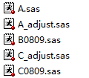
权数调整：
可能存在的疑问：
4.估计单位数等于清查单位数，为什么从业人员期末人数不用清查数：正式方案的单位清查数据是23年6月30日或者单位清查受访当日，普查登记时点数据是23年12月31日数据。
权数调整的实现方式。
四经普：集中办开发程序实现。五经普：计划集中办指导公司开发。

Slide 23
总量与方差估计：
（一）总量估计。
个体经营户各主要经济指标总量的估计等于“全面调查层”与“抽样调查层”主要经济指标总量之和。各专业完成本专业汇总。
1.“全面调查层”个体经营户主要经济指标总量对调查数据的简单汇总；2.“抽样调查层”个体经营户主要经济指标总量采用权数调整对调查数据进行推算。
某省某专业 | 区划代码 | 全面调查层 | 权数 | 指标A | 指标B | 指标A估计 | 指标B估计
个体经营户1 | 区划代码1 | 否 | WTC1 | A1 | B1 | WTC1*A1 | WTC1*B1
个体经营户2 | 区划代码2 | 否 | WTC2 | A2 | B2 | WTC2*A2 | WTC2*B2
个体经营户3 | 区划代码3 | 是 | 1 | A3 | B3 | 1*A3 | 1*B3
… | … | … | … | … | … | … | …
合计 |  |  |  |  |  | A总体总量 | B总体总量

Slide 24
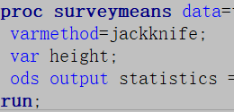
总量与方差估计：
（二）方差估计。
“全面调查层”个体经营户不存在抽样误差，总量估计的方差来自于“抽样调查层”个体经营户。实际工作中，常常利用刀切法（Jackknife）等复杂样本的方差估计技术进行方差估计。
计划集中办指导公司实现。

Slide 25
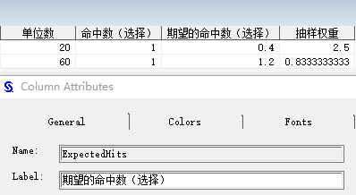
抽样方法：
入样概率大于1的理解。3个普查小区按照PPS系统抽样抽选2个普查小区，假设普查小区1和
普查小区3被选中。
那么，估计单位数如下：
通过普查小区1的估计单位数是20*(5/2)=50
通过普查小区3的估计单位数是60*(5/6)=50
50+50=100，反映了单位清查总体单位数。
可能存在的疑问：是否能够因为普查小区3必
入样设置其入样概率为1？此时其代表的单位数是60*1=60，而60+50≠100，无法反映单位清查总体单位数。SAS模拟抽样展示如图所示。
普查小区 | 单位数 | 入样概率 | 权数 | 入样
1 | 20 | 20/(100/2)=0.4 | 1/0.4=2.5 | √
2 | 20 | 20/(100/2)=0.4 | 1/0.4=2.5
3 | 60 | 60/(100/2)=1.2 | 1/1.2=0.83 | √

Slide 26
第二部分
表式相关内容

Slide 27
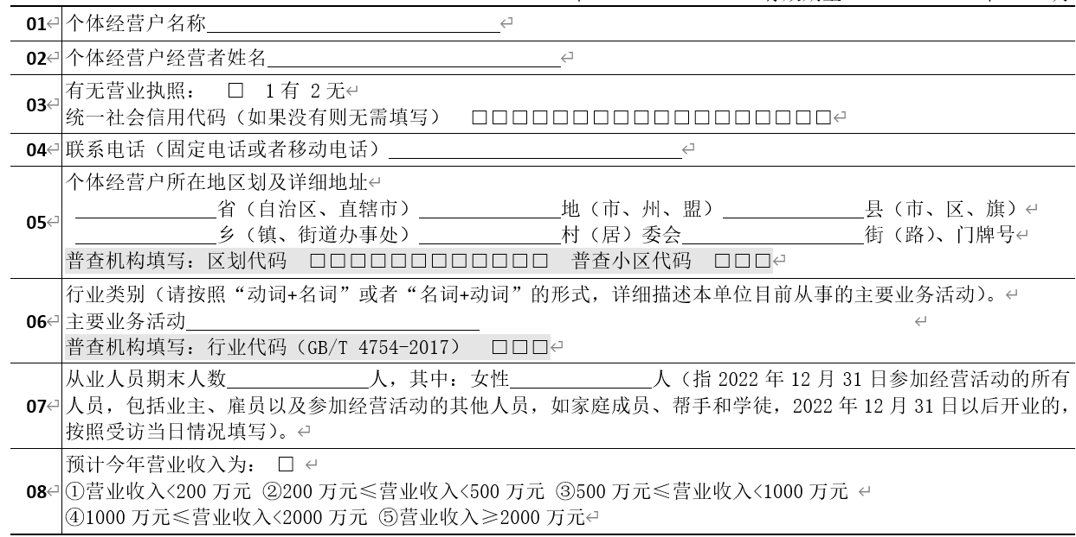

Slide 28
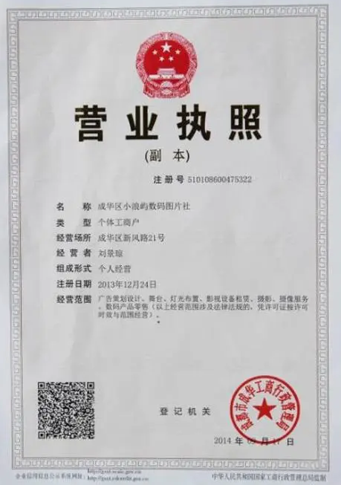
部分指标名称 | 要点
03有无营业执照（统一社会信用代码） | 个体工商户填写“1”；非个体工商户填“0”。没有统一社会信用代码（右图）可以为空。
05个体经营户所在地区划及详细地址 | 12+3位形成普查小区代码，用于整群抽样。

Slide 29
部分指标名称 | 要点
06主要业务活动（行业代码） | 1.按照“动词+名词”或者“名词+动词”的形式，详细描述本单位目前从事的主要业务活动，普查机构根据填写情况生成个体经营户的行业代码（3位，数据质量）。 2.意义：（1）确定个体经营户所属专业，用于分专业抽选样本； （2）结合从业人员期末人数确定部分专业“全面调查层”个体经营户。
07从业人员期末人数（其中：女性） | 1.时点：2022年12月31日。从业人员包括参加经营活动的所有人员，包括业主、雇员以及参加经营活动的其他人员，如家庭成员、帮手和学徒。 2.重要性：核心指标。四经普公报（第二号）：个体经营户从业人员14931.2万人，其中女性从业人员6900.9万人。 3.意义：重要的辅助变量（数据质量较好，与核心指标营业收入相关性较强），结合行业代码设定阈值，确定部分专业“全面调查层”个体经营户阈值设定。
08预计今年营业收入 | 意义：主要用于部分专业结合行业代码确定“全面调查层”个体经营户。
单位数 | 1.重要性：核心指标。四经普公报（第二号）：个体经营户6295.9万个。 2.意义：单位数来自于单位清查结果。
其他指标 | 见其他专业培训讲解。

Slide 30
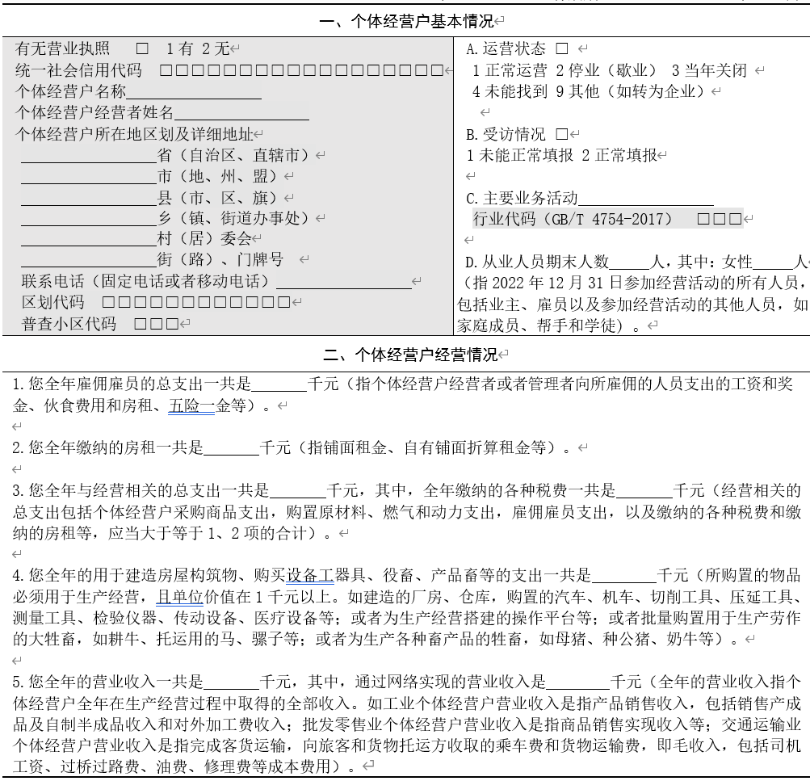

Slide 31
部分指标名称 | 要点
A.运营状态 | 1.意义：用于收集未找到或者转为企业的数量。 2.跳转：如果选择4或者9，则结束调查。
B.受访情况 | 1.意义：用于确定权数调整中无回答调整系数。 2.跳转：如果选择1（无回答），则结束调查。
C.主要业务活动（行业代码） | 预置数据，来源于722表。如果有必要，可以进行编辑，随后重新生成行业代码。
经营情况相关指标 | 注意单位是“千元”。
其他指标 | 见其他专业培训讲解。

Slide 32
可能存在的疑问：
1.部分个体经营户（有营业执照）于2022年经营了数个月，房租（缴纳了12个月）折算至实际经营活动时间范围，其他数据同理。
2.部分个体经营户（无营业执照）于2022年经营了n个月（3≤n<12），房租等指标同理。
3.一户多照，如果能够独立核算收支，按照多个单位对待；如果不能，按照一个单位对待。
4.一照（无照）多址，在其主要经营场所，按照一个单位登记。

Slide 33
第三部分
其他注意事项

Slide 34
增加样本量：
有推算市（地、州、盟）或者县（市、区、旗）主要经济指标相关数据需求的地区，由该省普查机构报请国务院经普办审核，国务院经普办为其增加样本量并推算地市或者县相关数据。
各省个体经营户主要经济指标总量数据和全国分主要行业门类经济指标总量数据以国务院经普办公布的为准。
四经普的相关要求

Slide 35
样本单位的变化：
1.样本单位变化：
新增规则：A~E小区：只能增加抽中专业的个体经营户，F小区：不能新增任何个体经营户。任何小区新增的都不是“全面调查层”个体经营户。
不符合规则的新增个体经营户将不纳入权数调整。
2.样本单位变化对推算的影响：估计单位数通过权数调整反映单位清查单位数。对于其他指标，新增或者消失存在不确定性，“摸清家底求真求实求创新”，最重要是确保数据质量。
A：工业+“全面调查层”个体经营户 | B：建筑业、批发和零售业
C：批发和零售业、住宿和餐饮业+“全面调查层”个体经营户 | D：工业、服务业+“全面调查层”个体经营户
E：工业、建筑业、批发和零售业、住宿和餐饮业、服务业+“全面调查层”个体经营户 | F：“全面调查层”个体经营户

Slide 36
样本的代表性：
各省普查机构负责根据实际情况，在多套样本（每个专业都是多套）中选择符合总体分布的一套作为最终样本。用来消除因为样本随机性产生的代表性问题或者单位清查到普查登记之间变化过大带来的疑虑等。
如果未作出选择，则全部专业选择样本1。
 | 样本1 | 样本2 | 样本3 | 样本4 | 样本5
工业 | √
建筑业 |  | √
批发和零售业 |  |  |  | √
住宿和餐饮业 |  |  |  |  | √
服务业 |  |  | √

Slide 37
可能存在的疑问：
1.增加样本单位的抽样方法、容量和推算方法：各省普查机构根据实际情况向国务院经普办提出扩充样本量需求的申请，国务院经普办按照固定的抽样方法进行扩充样本并推算。
2.道路货物运输（行业代码543）个体经营户不再特殊对待，不单独进行抽样调查，和其他个体经营户一样参与单位清查和普查登记。
3.备选样本的展示方式：以普查小区列表+初始权数的形式展示。
4.备选样本的选择方式：Web页面展示（备用方式：邮件）。

Slide 38
重点工作：
关键任务 | 参与者 | 备注
个体经营户抽样调查方案 | 集中办 | 已完成
抽样程序 | 集中办指导公司 | 集中办和公司同时进行开发，交叉验证
单位清查 | 试点地区 | 单位数和从业人员期末人数是核心指标
全面调查层的确定 | 集中办和数管中心 | 提供判定规则，数管中心标记
样本的选取和确定 | 集中办、公司、试点地区 | 分别为各省各专业抽选多套样本备选
普查登记和审核 | 试点地区和各专业 | 确保数据质量，验证前端程序和后台审核关系
权数调整程序 | 集中办指导公司 | 计划交叉验证，公司尚未开始
数据推算 | 各专业 | 利用最终权数汇总

Slide 39
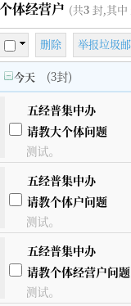
wjpjzb@stats.gov.cn
五经普集中办
谢谢！
1.人员有限
2.充分思考
3.回答复用
4.问题解答

